Slide 1
HOGYAN MÉRHETŐ AZ EMBER?
Lehet-e egy beszélgetésből adat?
Barcsi Viktória, Design Lead, ingatlan.com
Notes:
Miért maradnak el az interjúk?
Nem megbízható
Nem strukturált
macerás

Slide 2
ELLENTÉTEK

Slide 3
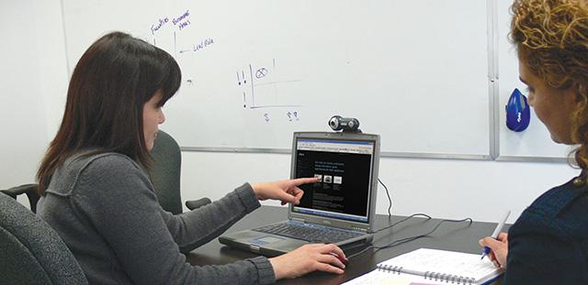
Kvalitatív (minőségi) stratégia
Kvantitatív (mennyiségi) stratégia
Feltárás
Kis minta
Viselkedés minőségi jellege
Out of the box
Számszerűsítés
Nagy elemszám
Statisztikai módszerek
Megbízhatóság
Notes:
Analytics kép!
Out of the box

Slide 4
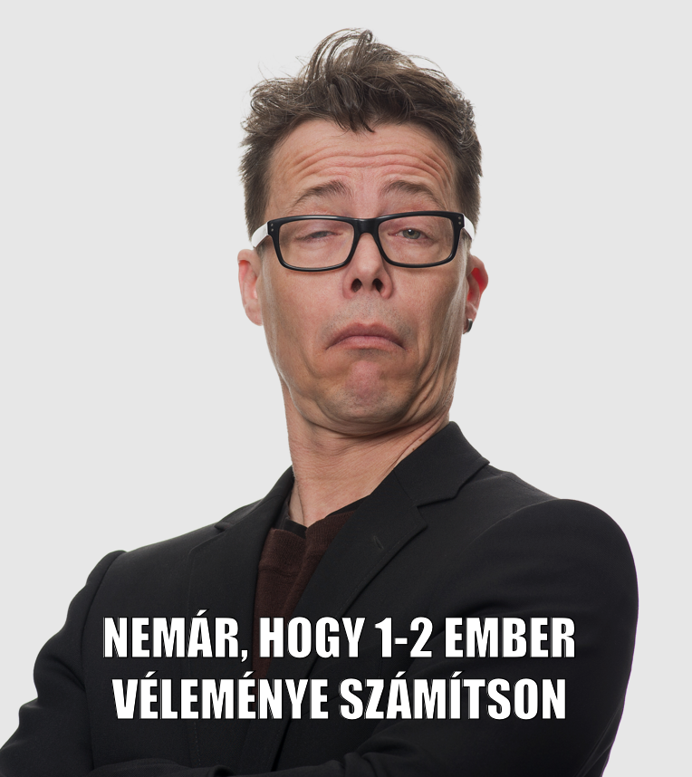
Kvalitatív (minőségi) stratégia
Kvantitatív (mennyiségi) stratégia
Számszerűsítés
Nagy elemszám
Statisztikai módszerek
Megbízhatóság

Slide 5
Kvalitatív (minőségi) stratégia
Kvantitatív (mennyiségi) stratégia

Slide 6
ELLENTÉT FELOLDÁSA
Felhasználó meghallgatása több csatornán
Kvalitatív (minőségi) eredmények strukturált átadása
Out of the box - mintázatok megtalálása az adatokban

Slide 7
A FELHASZNÁLÓ HANGJA
Notes:
Ahhoz, hogy ezt az ellentétet feloldjuk, nézzük meg, hogy milyen csatornákon tudjuk meghallgatni a felhasználót és hogy mit tudunk azzal kezdeni, amit mond és csinál

Slide 8
ÜGYFÉLSZOLGÁLAT
“A beírt igényeknek megfelelő ajánlatot dobja ki a gép!!!”
Notes:
Icomnak szerencséje van, mert van ügyfélszolgálat
Bejövő hívásokat alapból kategorizálják, így itt már nem is kérdés, hogy

Slide 9
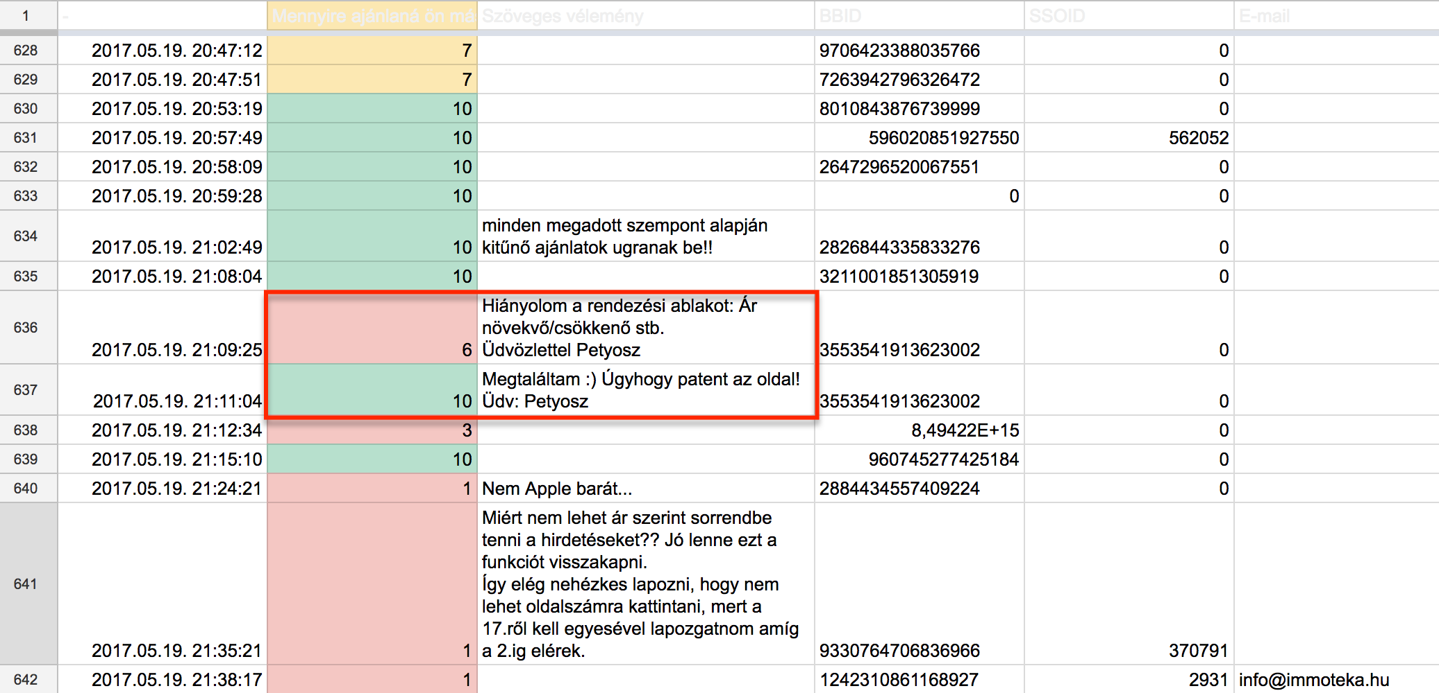
Net Promoter Score
Notes:
skála

Slide 10
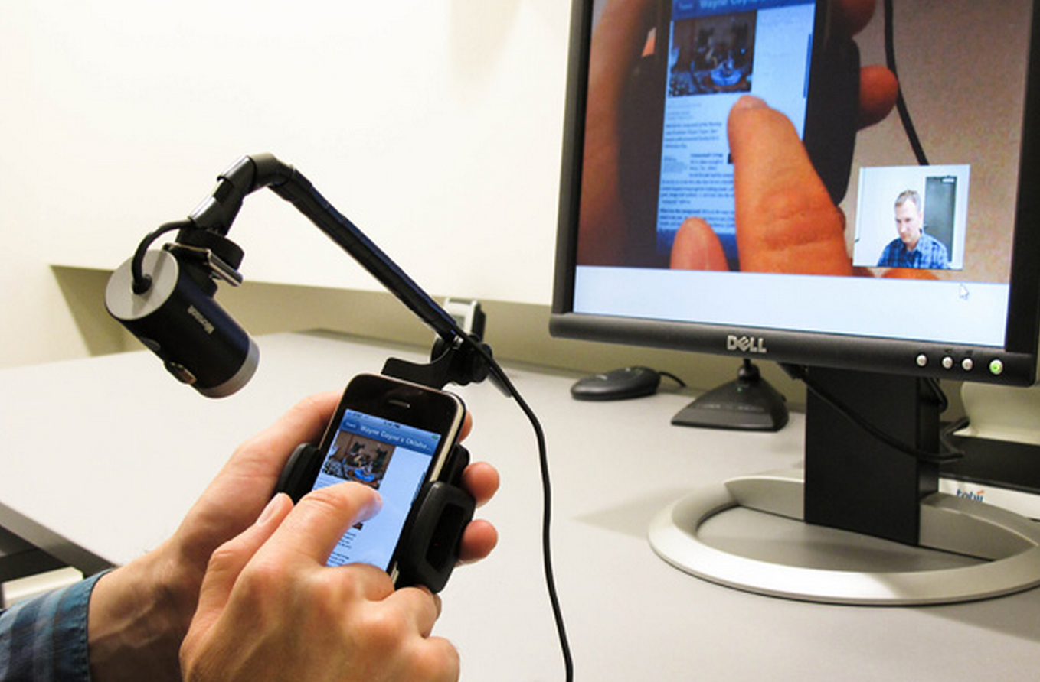
FELHASZNÁLÓI INTERJÚ
“Ugye nem rontottam el semmit?”
Notes:
Toborzás nehézségei
Mikor érdemes
Mélyinterjú, usability teszt vagy csoportos interjú

Slide 11
KVALITATÍV EREDMÉNYEK BEMUTATÁSA

Slide 12
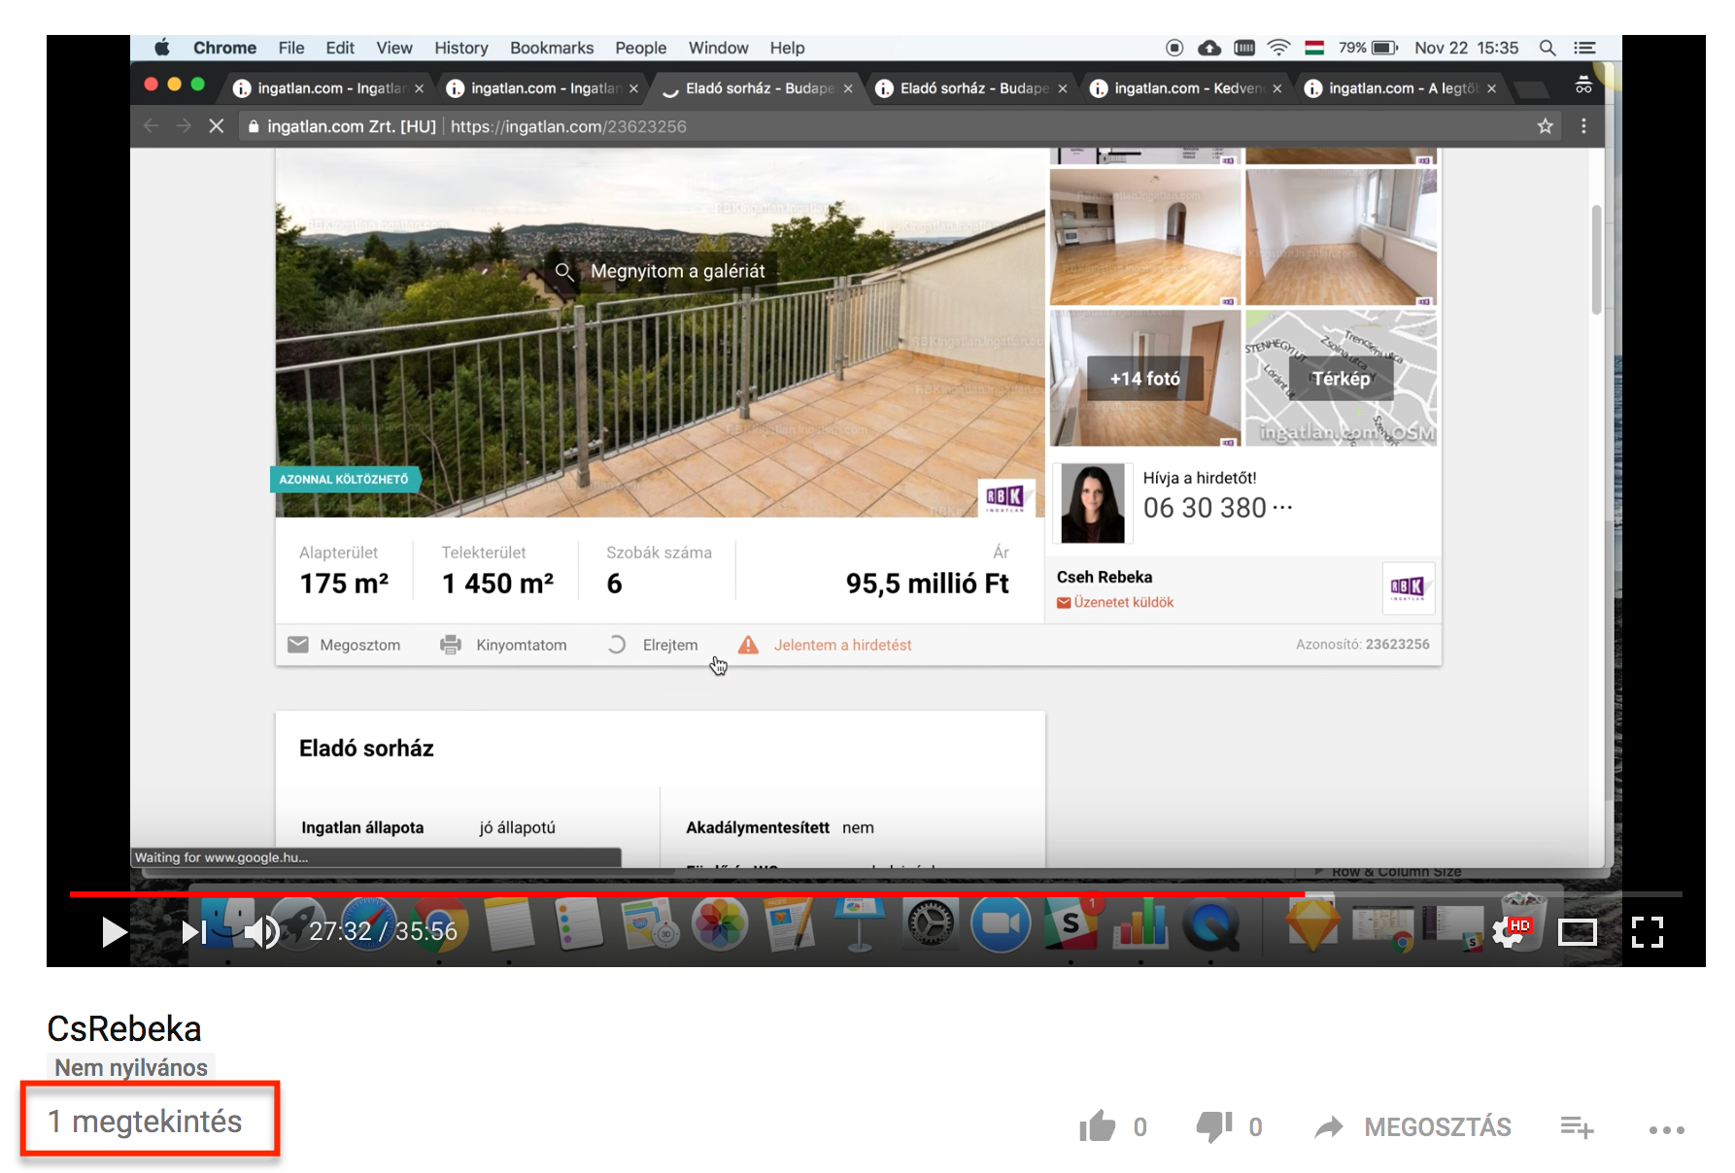
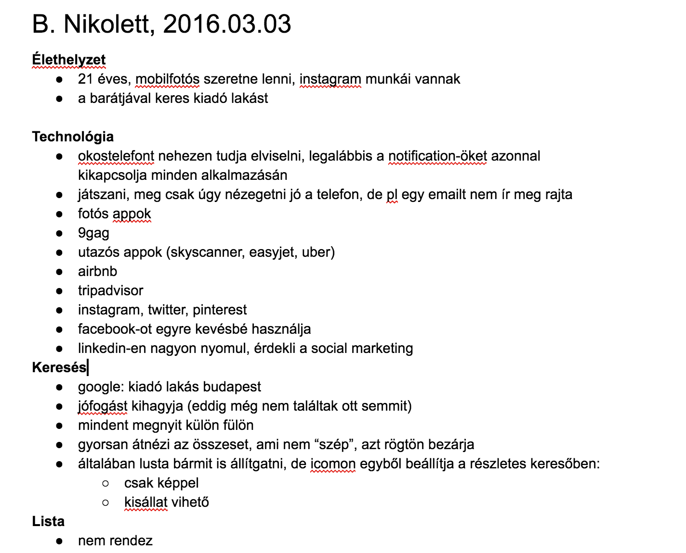
PROBLÉMÁK

Slide 13
PROBLÉMÁK
Keresés
google: kiadó lakás budapest
jófogást kihagyja (eddig még nem találtak ott semmit)
mindent megnyit külön fülön
gyorsan átnézi az összeset, ami nem “szép”, azt rögtön bezárja
általában lusta bármit is állítgatni, de icomon egyből beállítja a részletes keresőben:
csak képpel
kisállat vihető
Lista
nem rendez
térképes nézetet nem használja, nem tűnt fel neki, hogy van ilyen
kerületet nézi
hirdetésfigyelőt nem látta még, de érdekelné
már láttam-ot hasznosnak tartja

Slide 14
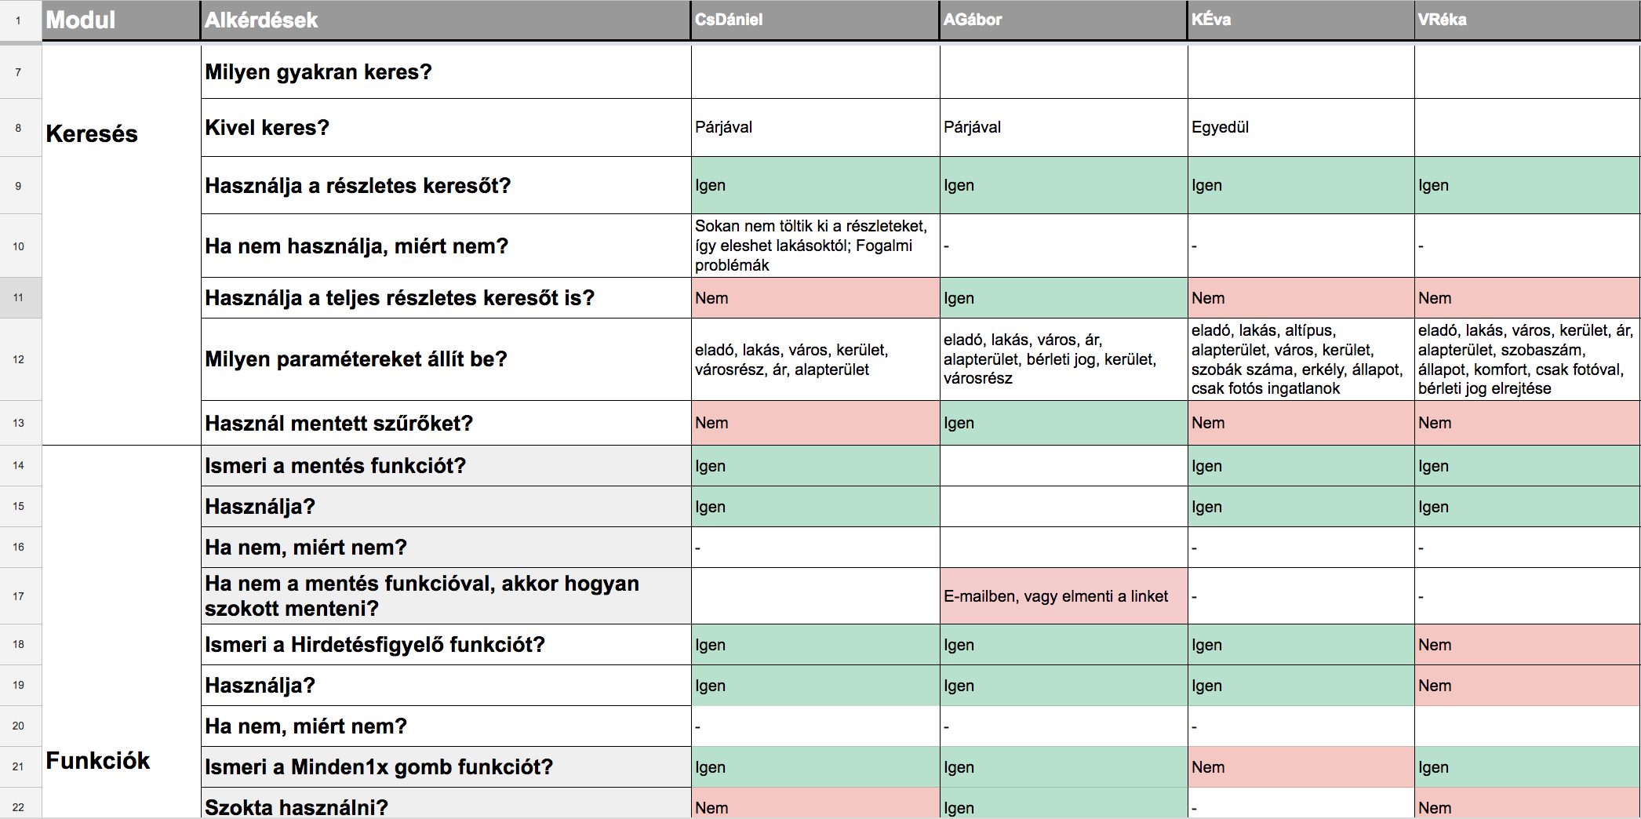
KATEGÓRIÁK
Notes:
Kategóriák, kódolás

Slide 15
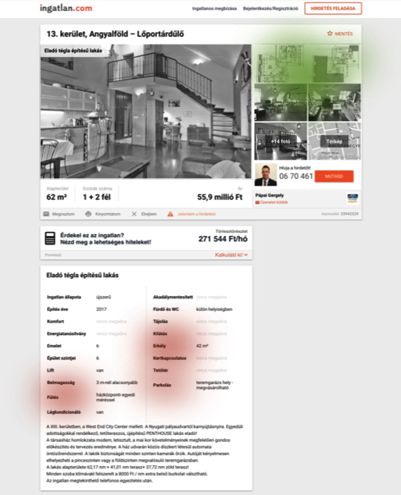
ÉRZELMEK
Vizualizálás
Minél kevesebb absztrakció
Notes:
Kategóriák, kódolás

Slide 16
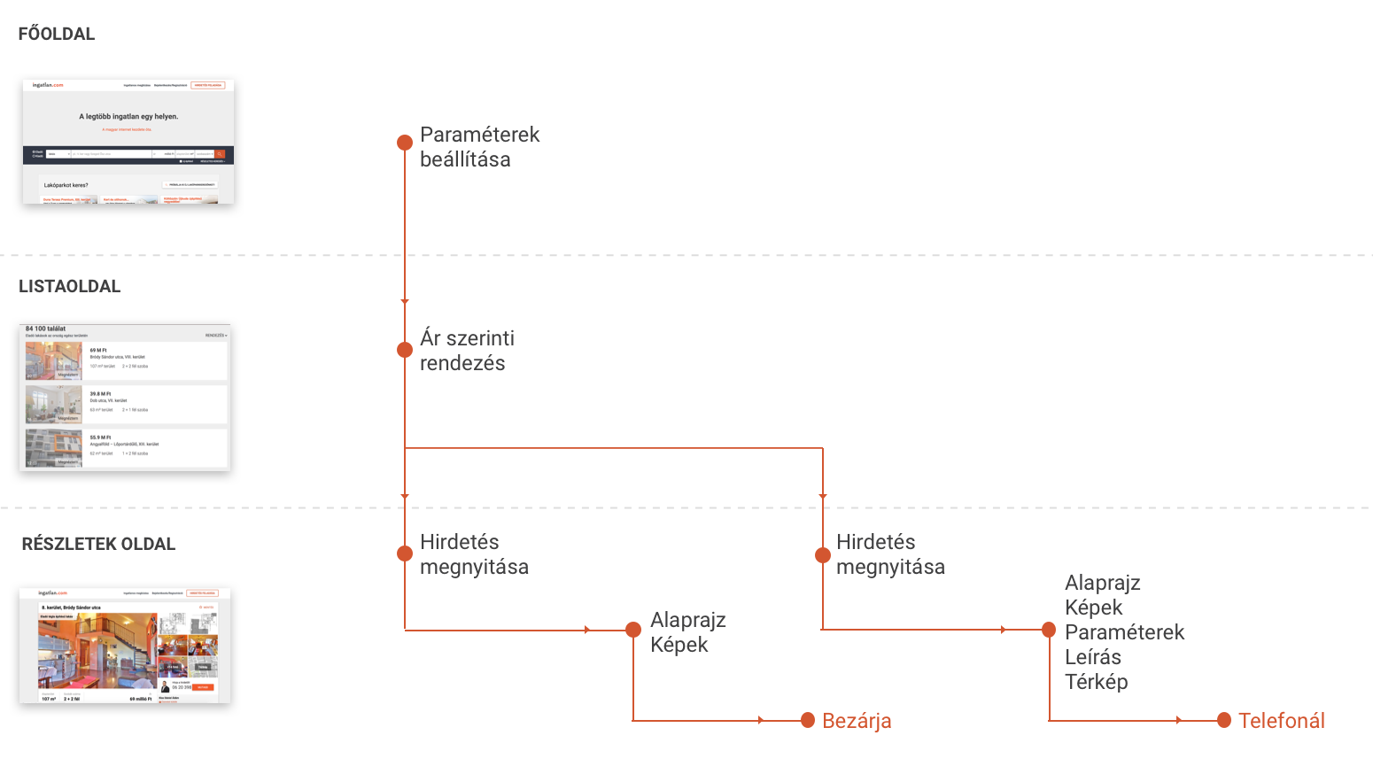
BEJÁRT UTAK

Slide 17
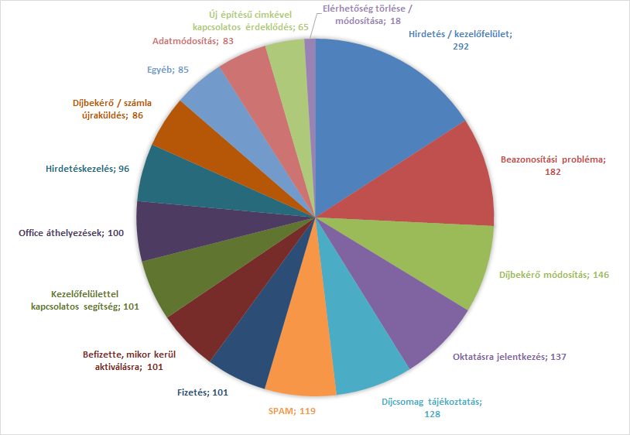
GYAKORISÁG
Notes:
Icomnak szerencséje van, mert van ügyfélszolgálat
Bejövő hívásokat alapból kategorizálják, így itt már nem is kérdés, hogy

Slide 18
HOGYAN LESZ EBBŐL ADAT?
Notes:
Eredmények több forrásból megerősítése

Slide 19
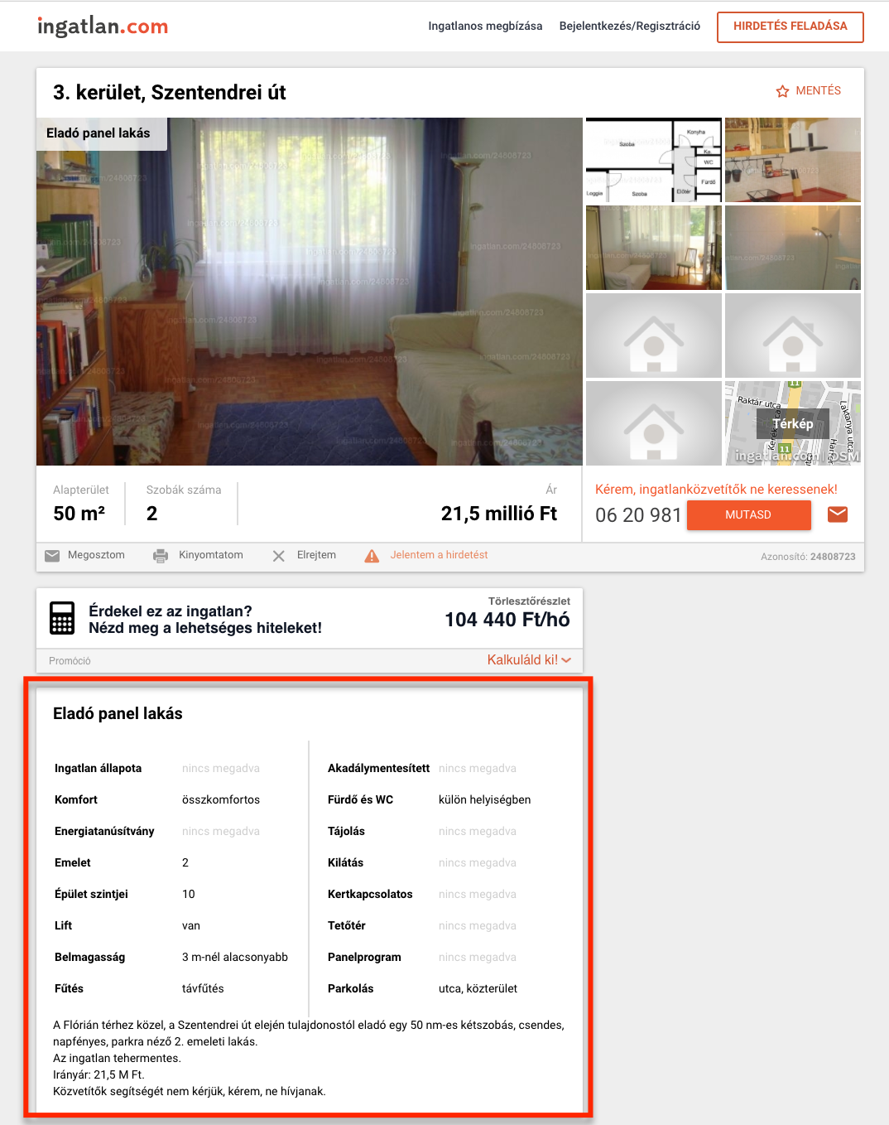
KONKRÉT PÉLDA
“Több kereső kellene.Pl.:sarokkád,kád,erkély vagy terasz,a szoba az szoba,a galéria galéria és nem szoba. Jó volna leszedetni a kamu adatokkal hirdető ingatlanosokat és szankcionálni.”
Notes:
Erkély vagy terasz
Vágyképek egy paraméterben
Több forrásból erősítsük meg az eredményeinket
NPS
Salesforce
Többi interjú
Kérdőív
Google Analytics
Modellépítés

Slide 20
A/B TESZT
“Több kereső kellene.Pl.:sarokkád,kád,erkély vagy terasz,a szoba az szoba,a galéria galéria és nem szoba. Jó volna leszedetni a kamu adatokkal hirdető ingatlanosokat és szankcionálni.”
KERESŐ?
JELLEMZŐ?
PARAMÉTER?
IGÉNY?
TULAJDONSÁG?
Notes:
Erkély vagy terasz
Vágyképek egy paraméterben
Több forrásból erősítsük meg az eredményeinket
NPS
Salesforce
Többi interjú
Kérdőív
Google Analytics
Modellépítés

Slide 21
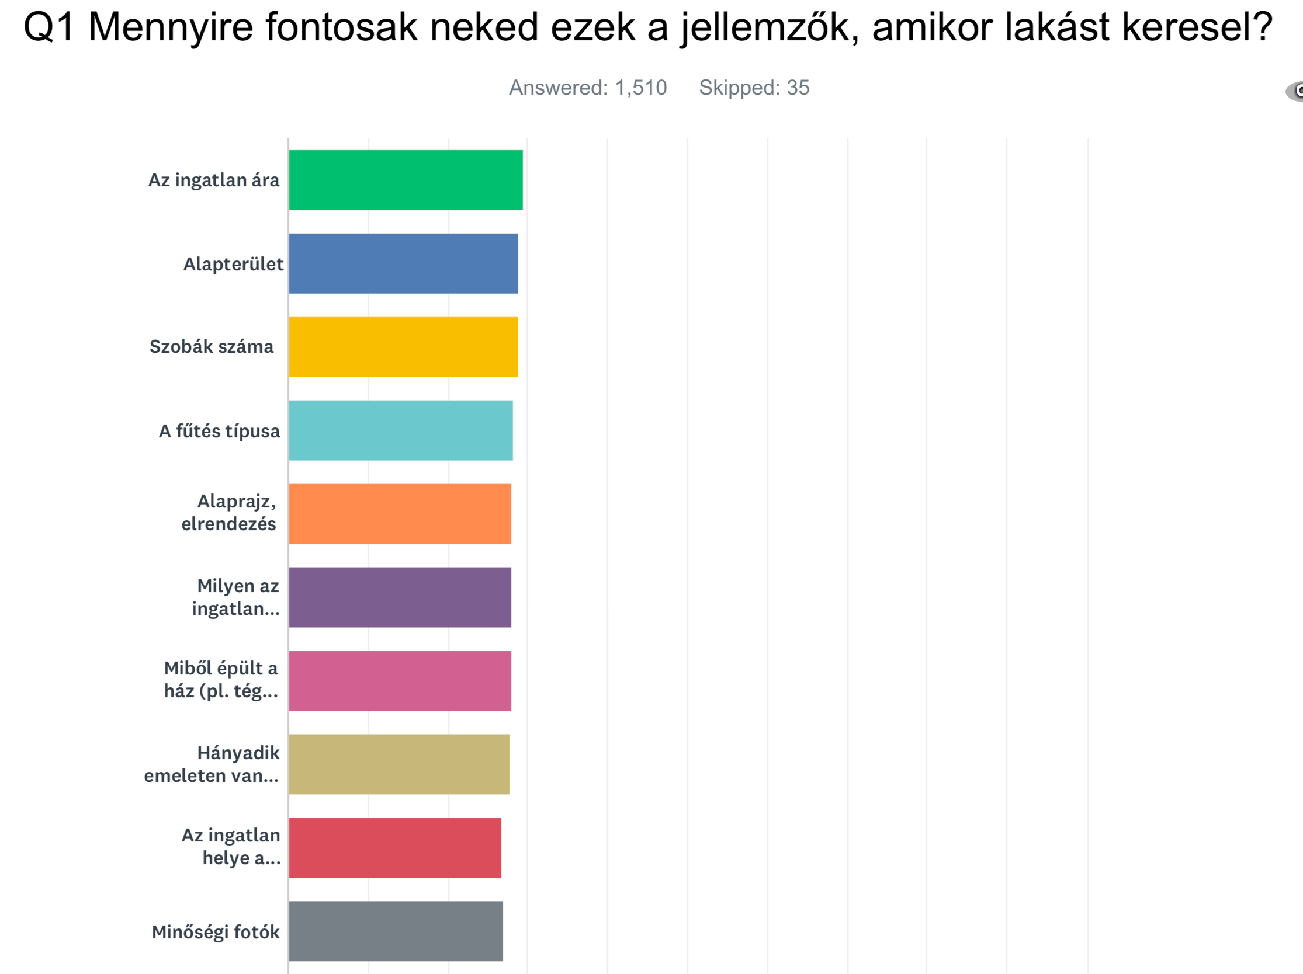
KÉRDŐÍV
“Több kereső kellene.Pl.:sarokkád,kád,erkély vagy terasz,a szoba az szoba,a galéria galéria és nem szoba. Jó volna leszedetni a kamu adatokkal hirdető ingatlanosokat és szankcionálni.”
Notes:
Erkély vagy terasz
Vágyképek egy paraméterben
Több forrásból erősítsük meg az eredményeinket
NPS
Salesforce
Többi interjú
Kérdőív
Google Analytics
Modellépítés

Slide 22
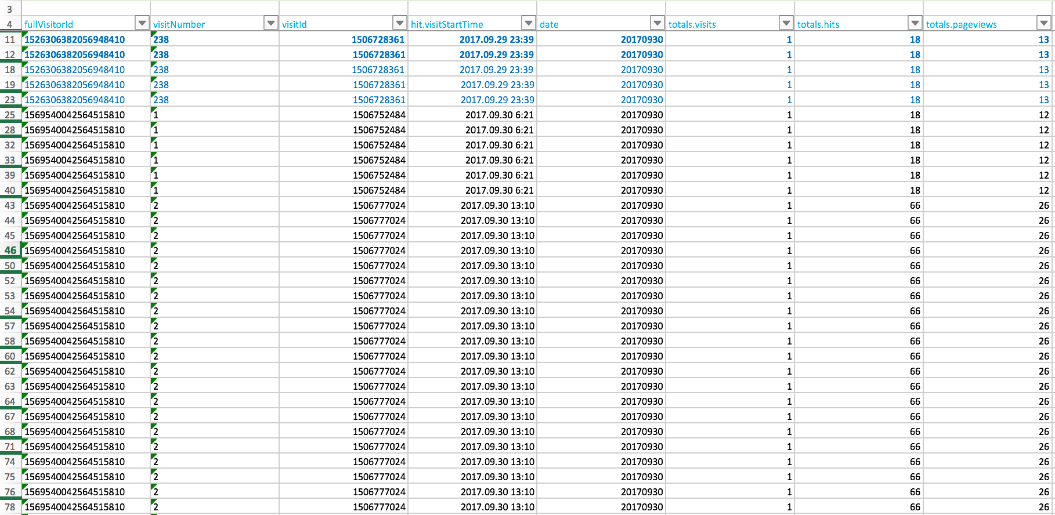
MODELLÉPÍTÉS
Notes:
Kérdésfeltétel, hipotézis
Mintázatkeresés
Viselkedés bejósolása
Felhasználói profil
Oké gép, segítek
Álmodozó és valós keresési fázis

Slide 23
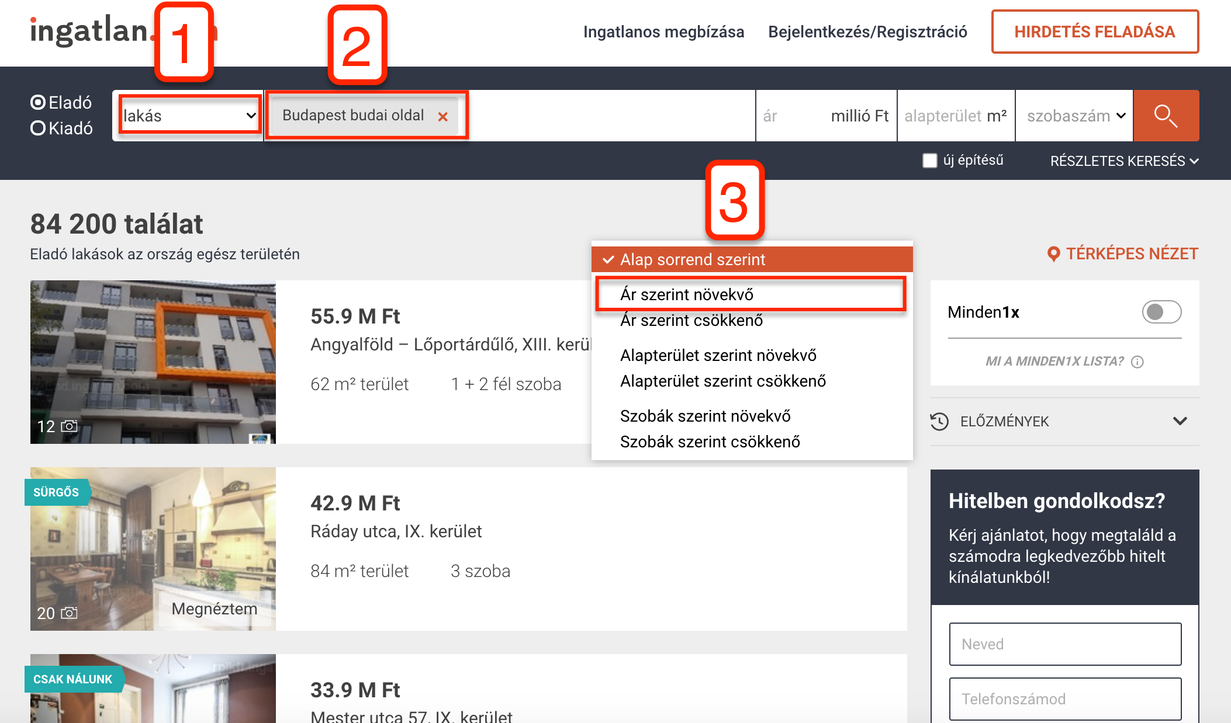
MODELLÉPÍTÉS
Notes:
Kérdésfeltétel, hipotézis
Mintázatkeresés
Viselkedés bejósolása
Felhasználói profil
Oké gép, segítek

Slide 24
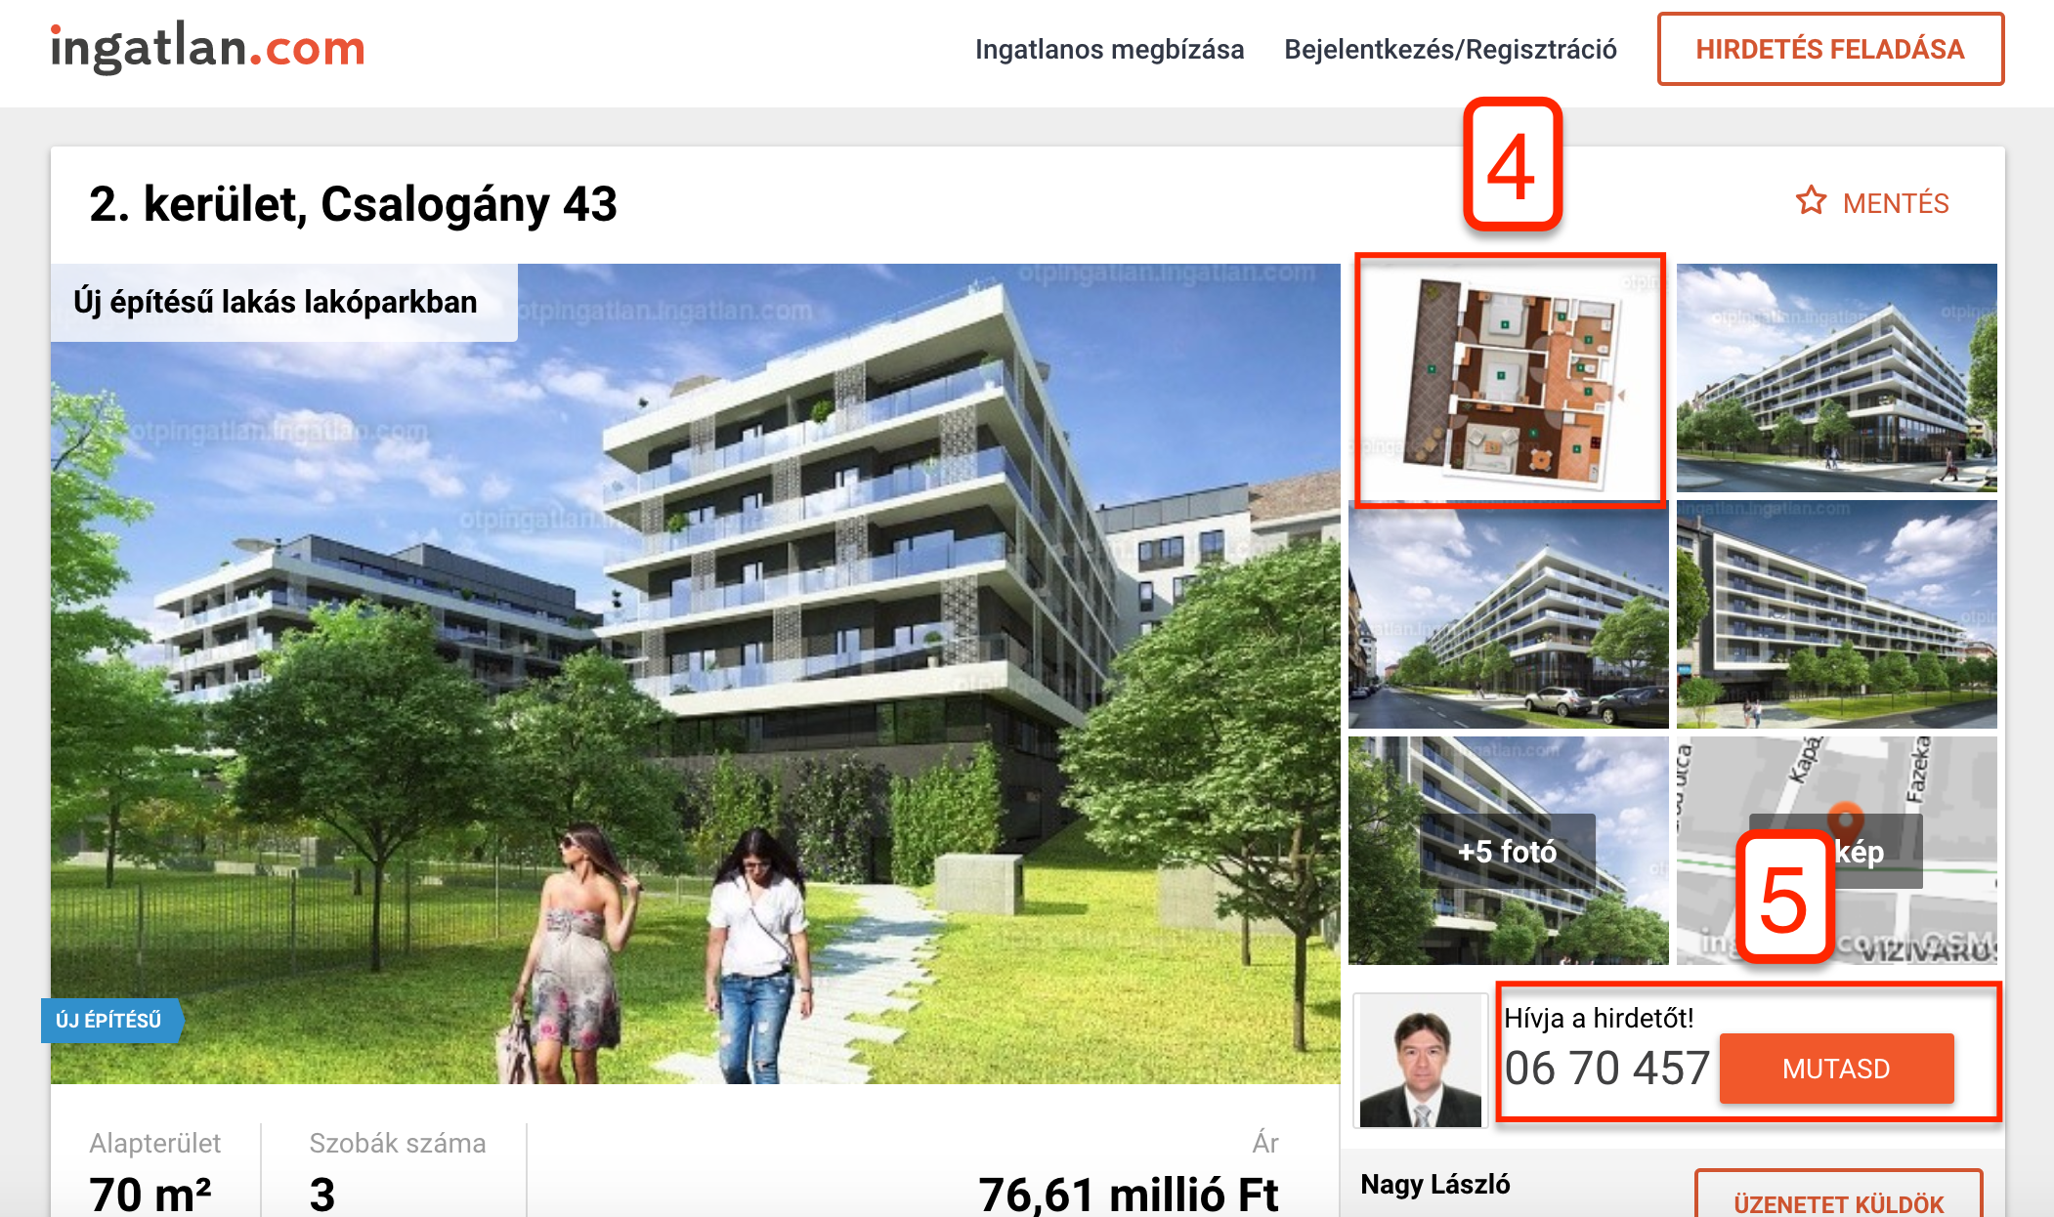
MODELLÉPÍTÉS
Notes:
Kérdésfeltétel, hipotézis
Mintázatkeresés
Viselkedés bejósolása
Felhasználói profil
Oké gép, segítek

Slide 25
TAKE AWAY
Minőségi ÉS mennyiségi = Folyamatos párbeszéd

Slide 26
TAKE AWAY
Minőségi ÉS mennyiségi = Folyamatos párbeszéd
Ötlet, hipotézis, validálás

Slide 27
TAKE AWAY
Minőségi ÉS mennyiségi = Folyamatos párbeszéd
Ötlet, hipotézis, validálás
Felhasználó tudja hallatni a hangját

Slide 28
TAKE AWAY
Minőségi ÉS mennyiségi = Folyamatos párbeszéd
Ötlet, hipotézis, validálás
Felhasználó tudja hallatni a hangját
Az ember érző lény, nem adathalmaz

Slide 29
TAKE AWAY
Minőségi ÉS mennyiségi = Folyamatos párbeszéd
Ötlet, hipotézis, validálás
Felhasználó tudja hallatni a hangját
Az ember érző lény, nem adathalmaz
Adatok is lehetnek torzak

Slide 30
KÖSZI A FIGYELMET!

